Slide 1


Asistent pedagoga v první třídě
PhDr. Jitka Kendíková

Slide 2
Motto
Učitelé a jejich asistenti probouzejí v každém studentovi potenciál a pomáhají mu realizovat jeho schopnosti.
K formování malých myslí je potřeba velké srdce.
"Budoucnost světa je dnes v mé třídě." – Ivan Welton Fitzwater

Slide 3

Legislativní pravidla
ZÁKON č. 561/2004 Sb. , o předškolním, základním, středním, vyšším odborném a jiném vzdělávání (školský zákon), ve znění pozdějších předpisů
ZÁKON Č. 563/2004 Sb., o pedagogických pracovnících a o změně některých zákonů, ve znění pozdějších předpisů
Vyhláška č. 27/2016 Sb., o vzdělávání žáků se speciálními vzdělávacími potřebami a žáků nadaných, ve znění pozdějších předpisů
Vyhláška č. 72/2005 Sb., o poskytování poradenských služeb ve školách a školských poradenských zařízeních, ve znění pozdějších předpisů

Slide 4
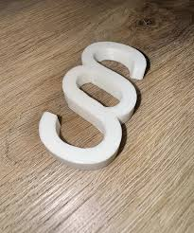
LEGISLATIVNÍ souvislosti
Změna období pro zápis k předškolnímu vzdělávání na období od 15. března do 15. dubna
Změna termínu zápisu k povinné školní docházce na období od 15. ledna do 15. února
Povinnost předávání výsledků pedagogického diagnostikování do nástupní základní školy
Změny odkladu povinné školní docházky
Parametrizace asistenta pedagoga v 1. ročnících základní školy
Zrušení přípravných tříd
Slovní hodnocení
Omezení možnosti opakování 1. ročníku základní školy

Slide 5
Školní rok | Zápis do základní školy | Datum narození dítěte | Použitá verze zákona pro odklad povinné školní docházky | Možnost odkladu povinné školní docházky podle starých pravidel
2026/2027 | leden až únor 2026 | od 1. 4. 2020 | Zákon č. 561/2004 Sb., ve znění do 31. 8. 2025 | Ano (ještě podle starých pravidel)
2026/2027 | leden až únor 2026 | do 31. 3. 2020 | Nová právní úprava | Ne (již podle nových pravidel)
2027/2028 | leden až únor 2027 | od 1. 7. 2021 | Zákon č. 561/2004 Sb., ve znění do 31. 8. 2025 | Ano (ještě podle starých pravidel)
2027/2028 | leden až únor 2027 | do 30. 6. 2021 | Nová právní úprava | Ne (již podle nových pravidel)

Slide 6

Formální a ekonomické SOUVISLOSTI
Od 1. 9. 2026 je zavedena povinnost, aby v každé první třídě s 15 a více žáky 1. ročníku byl asistent pedagoga.
Dofinancování asistentů pedagoga v 1. ročníku základních škol od září 2026 je možné řešit v rámci úprav rozpočtu právnických osob podle Článku XI směrnice MŠMT. Na dofinancování asistentů pedagoga v 1. ročníku základních škol od září 2026 může krajský úřad žádat MŠMT o zvýšení rezervy přímých výdajů.
V roce 2027 již budou finanční prostředky na tyto asistenty pedagoga zahrnuty do rozpisu rozpočtu. Proto je důležité při podzimním sběru v roce 2026 tyto asistenty pedagoga správně vykázat ve výkazu P 1c-04.
Ve výkazu P 1d-01 se tito asistenti pedagoga v roce 2026 nevykazují.

Slide 7

ASISTENT PEDAGOGA – PRACOVNÍ POZICE
Pravidla určena legislativně
Od září 2026 různé typy AP, respektive asistentů
Nově bude jasně pojmenovaná pozice a přestanou vznikat různé obtíže
Užší spolupráce mezi učitelem a asistentem pedagoga
Pomoc při adaptaci na školu
Přímá i nepřímá práce s žáky – jasně dáno
Jasně dán počet hodin přímé činnosti

Slide 8
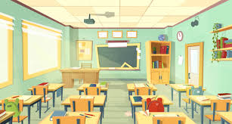
Asistent pedagoga – základní úloha v 1. třídě
Cílem je podpořit adaptaci žáků ve škole
Asistent pedagoga spolupracuje s učitelem a pomáhá mu s výukou, socializací, komunikací a individuálními potřebami žáků
Podpora žáků versus vedení k samostatnosti
Důležitá spolupráce se zákonnými zástupci
Spolupráce se školními poradenskými pracovníky
Spolupráce se školskými poradenskými zařízeními

Slide 9

Doporučení pro školy
Nebát se změn
Domluvit si vše předem
Pozor na nonverbální a nevhodnou verbální komunikaci
Komunikovat se zákonnými zástupci a vysvětlovat jim pravidla fungování ve třídách
Považovat AP za součást třídy

Slide 10
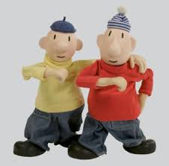
Děkuji za pozornost
PhDr. Jitka Kendíková

